Slide 1


Курс ДПП ПП
Основы биоинформатики и компьютерной биологии
Алгоритмы искусственного интеллекта в биологии и медицине
Лекция 4. Сетевой анализ и комплексная интерпретация биологических систем

Slide 2



Введение
От генов к сетям: WGCNA и модули генов
Парадокс размерности
20,000 генов — это слишком много
При 20,000 генов и 100 пациентах, каждый пациент уникален.
Традиционный подход: выбрать топ-n генов
Новый подход: Гены работают в модулях (кластерах), как белки в комплексах
Задача: найти эти модули автоматически
601-800
9
370
13

Slide 3
601-800
9
Шаг 0: DEA перед WGCNA
370
13
WGCNA на всех 20k генах? Медленно + шум.
1. DEA: tumor vs normal → upregulated/down DEGs (limma/edgeR).
2. Top 5k по variance/adj.p<0.05.
3. + remove low-expr CPM>3 в 30% сэмплов.
Пример TCGA breast: 2k DEGs → WGCNA input.
R: limma::topTable(fit, adj.P.Val<0.05) → variance filter.

Slide 4
601-800
9
Почему сети, а не просто гены?
370
13
Традиционный подход: "Какой ген предсказывает рак?"
Результат: находим 1-2 гена, но они работают в контексте других генов.
Проблема: гены не работают в изоляции!
Ген A регулирует ген B, ген B регулирует ген C...
Системный подход: "Какой модуль генов, работающих вместе, предсказывает рак?"
Результат: находим 5-10 генов, работающих как "команда" → часто намного более надёжно!

Slide 5
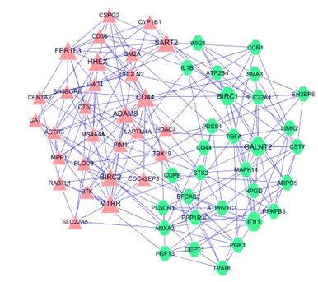
601-800
9
Основы теории графов
370
13
Язык сетей
Граф = пара (V, E)
V = вершины (nodes) — в биомедицине это гены, белки, пациенты
E = рёбра (edges) — связи между ними
Взвешенный граф:
Каждое ребро имеет вес (strength).
Вес 0.9: сильная корреляция экспрессии
Вес 0.3: слабая корреляция
Направленный граф (ориентированный): Стрелка показывает направление (ген A → ген B = "ген A регулирует ген B")
Ненаправленный граф: Просто связь (корреляция экспрессии, не важно направление)

Slide 6
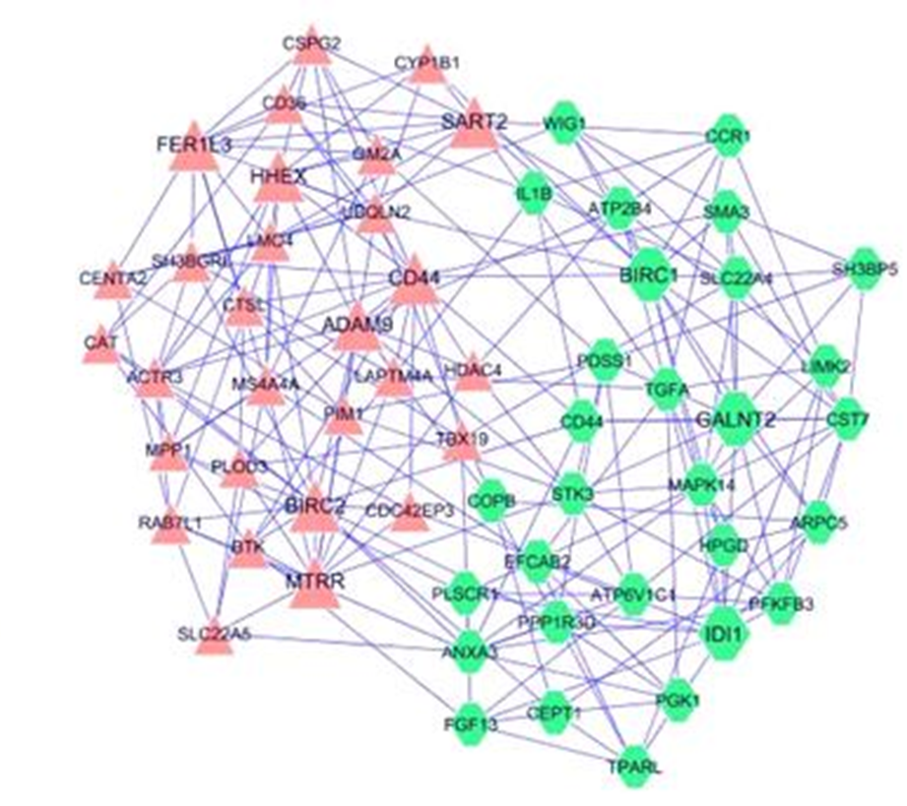
601-800
9
Метрики графов (часть 1)
370
13
Как описать сеть?
Степень вершины (Degree): Количество рёбер, соединённых с вершиной.
ГенA: degree = 3 (соединён с B, C, D)
ГенE: degree = 1 (соединён только с D)
Гены с высокой степенью = hub гены (центральные, важные)
Кластеризационный коэффициент (Clustering Coefficient): Насколько соседи вершины соединены между собой?
Если у ГенA есть соседи B и C:
- Если B и C соединены → clustering coeff высокий (триангуляция)
- Если B и C не соединены → clustering coeff низкий
Высокий clustering coeff = плотная подсеть ("клика")

Slide 7
601-800
9
Метрики графов (часть 2)
370
13
Центральность (Centrality)
Betweenness Centrality: Сколько кратчайших путей проходит через вершину?
Гены: A - B - C - D
Гены B и C имеют высокий betweenness (пути между A↔D должны через них). Смысл: гены, которые "соединяют разные части сети"
Closeness Centrality: Средняя расстояние до всех других вершин.
Центральный ген близко ко всем, периферийный ген далеко от многих
Eigenvector Centrality: "Ты важен, если соединён с другими важными генами"

Slide 8
601-800
9
Обнаружение сообществ (модулей)
370
13
Где лежат кластеры?
Задача: найти группы генов, которые:
Сильно соединены между собой (внутри модуля)
Слабо соединены с другими группами (между модулями)
Модульность (Modularity) Q:
Q = (рёбра внутри модулей) / (все рёбра) - (ожидаемое случайно)
Q близко к 1 → хорошая модульная структура Q близко к 0 → нет модулей (все отдельно)
Алгоритм Louvain:
Каждый ген — отдельный модуль
Перемещаем каждый ген в модуль соседа, если Q растёт
Повторяем, пока Q не стабилизируется
Результат: автоматически найденные модули генов!

Slide 9
601-800
9
WGCNA (1)
370
13
Weighted Gene Co-expression Network Analysis
WGCNA = главный инструмент для анализа генных сетей в биомедицине
Входные данные: Матрица экспрессии генов (20,000 генов × 500 пациентов)
Шаг 1: Корреляция
Считаем корреляцию Пирсона между ВСЕМИ парами генов.
Результат: матрица 20,000 × 20,000 корреляций
Шаг 2: Возведение в степень (soft-thresholding)
Вместо использования корреляции напрямую, используем:
w_ij = |cor_ij|^β
где β = "мягкий порог" (обычно β = 12)
Эффект: слабые корреляции → ещё слабее, сильные → сильнее
Результат: "мягкое" разделение (не жёсткое как binary threshold)

Slide 10
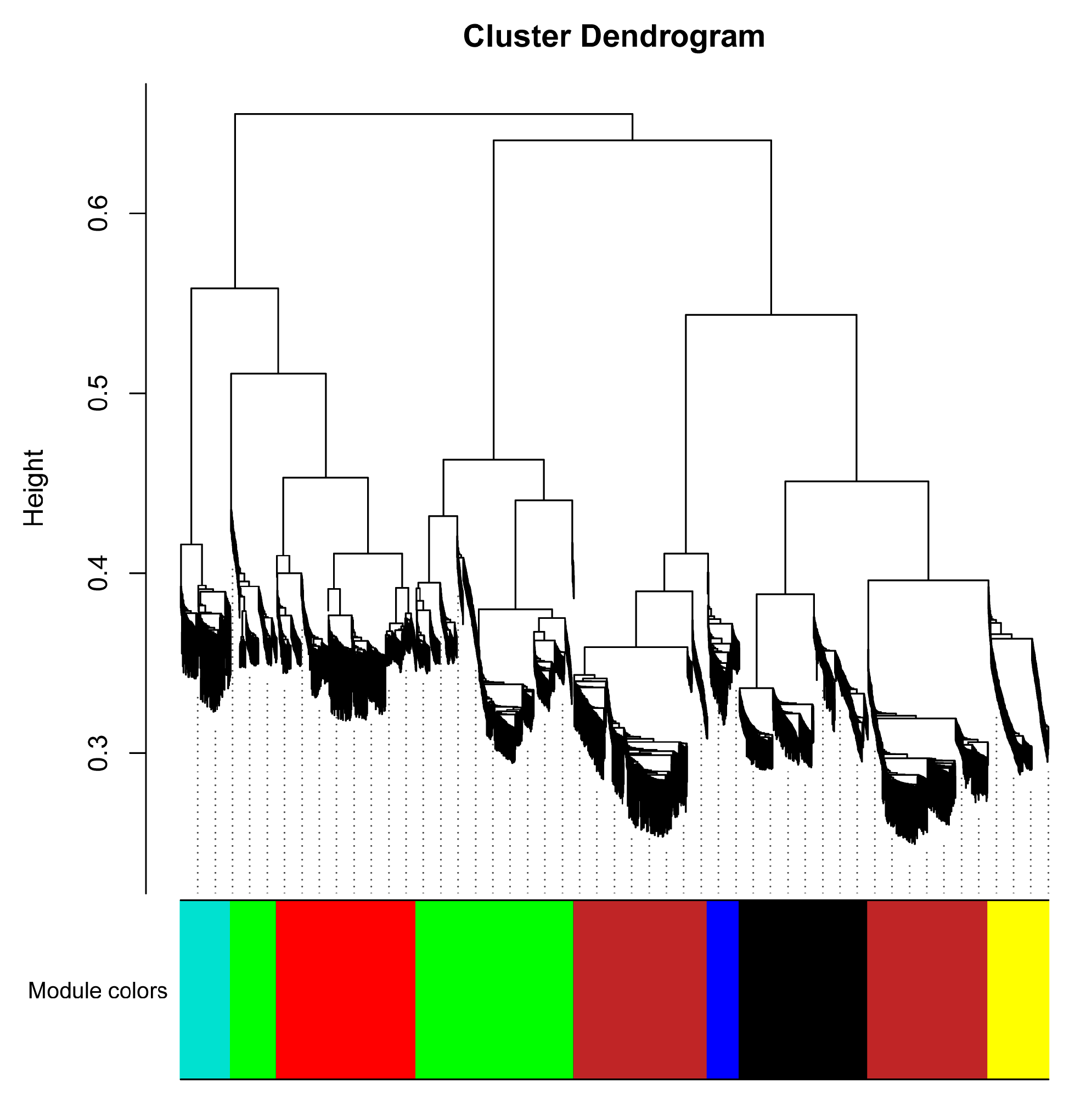
601-800
9
WGCNA (2)
370
13
Шаг 3: Иерархическая кластеризация
Расстояние между генами = 1 - correlation
Используем иерархическую кластеризацию (linkage = average)
Результат: дендрограмма (дерево) генов
Шаг 4: Обнаружение модулей (Dynamical Tree Cutting)
Режем дендрограмму на высоте, соответствующей модулям
Параметр: минимальный размер модуля (обычно 30-50 генов)
Результат: 5-30 модулей (в зависимости от данных)
Каждому модулю присваивается цвет: Red module, Blue module, Green module...

Slide 11
601-800
9
WGCNA (3)
370
13
Связь с фенотипом
Шаг 5: Модульные собственные векторы (ME)
Для каждого модуля считаем: ME = первый главный компонент экспрессии генов в модуле
Геометрическая интерпретация: "среднее направление" модуля
Шаг 6: Связь модулей с фенотипом
Считаем корреляцию ME каждого модуля с интересующим фенотипом:
Выживание пациента
Наличие метастазов
Стадия опухоли
Ответ на лекарство

Slide 12
601-800
9
Hub гены
370
13
Звёзды сети
Hub ген = ген с наибольшей степенью внутри модуля
Он соединён со многими другими генами в модуле
Метрика:
Intramodular connectivity (kME): Корреляция гена с модульным собственным вектором ME
Hub гены часто:
✓ Имеют высокую связность в своём модуле
✓ Имеют низкую связность в других модулях (специфичны)
✓ Имеют высокую степень (много рёбер)
Case Study:
В Blue module (ассоциирован с метастазами) hub ген = TP53 (опухолевый супрессор)
Вывод: TP53 — ключевой регулятор метастазирования в этой сети

Slide 13
601-800
9
Визуализация сетей
370
13
Как показать 10,000 генов?
Проблема: невозможно нарисовать 10,000 узлов так, чтобы было видно
Решение 1: TOM Plot (Topological Overlap Matrix)
Тепловая карта, показывающая связность всех пар генов
Горячие цвета (жёлтый) = сильно соединены Холодные цвета (синий) = слабо соединены
Видно модульную структуру!
Решение 2: Cytoscape (отдельная программа)
Визуализация графа в 2D
Узлы = гены (размер = степень, цвет = модуль)
Рёбра = корреляция (толщина = сила)
Решение 3: igraph / tidygraph в R

Slide 14
601-800
9
Обогащение (Enrichment Analysis)
370
13
Что делают гены модуля?
Вопрос: В модуле (ассоциирован с опухолью) найдены 150 генов. Что они имеют общего?
Ответ: Функциональное обогащение
Инструмент: GO (Gene Ontology)
Каждому гену присвоены биологические функции:
Biological Process (GO:BP): "apoptosis", "cell proliferation", "DNA repair"
Molecular Function (GO:MF): "kinase activity", "transcription factor binding"
Cellular Component (GO:CC): "mitochondria", "cell membrane"
Статистический тест:
Гиперегеометрический тест: "Если я выбрал 150 генов из 20,000, сколько я ожидаю со свойством X?«
Инструмент: KEGG (Kyoto Encyclopedia of Genes and Genomes)
Пути (pathways): "Wnt signaling pathway", "p53 pathway", "MAPK pathway"
Аналогично GO, ищем обогащённые пути.

Slide 15
601-800
9
WGCNA - пример на практике
370
13
Case Study: Рак молочной железы
Датасет: TCGA Breast Cancer
1,200 пациентов
20,000 генов
Фенотипы: выживание, стадия, гистотип, HER2 статус
Результат WGCNA:
Найдено 15 модулей:
Red module: r=0.68 с выживанием (p<0.001) ***
Blue module: r=-0.45 с выживанием (p=0.01) *
Green module: r=0.35 с HER2+ (p=0.05) *
... остальные не значимы
Функциональное обогащение Red module:
Top GO terms:
Immune response (p=1e-50) — ВСЕ о иммунитете!
T cell activation (p=1e-45)
Leukocyte activation (p=1e-42)
Вывод: Red module = иммунный модуль!
Пациенты с высокой экспрессией этого модуля → хороший прогноз (иммунитет побеждает рак)
Hub гены в Red module:
Top 5: IL6, TNF, IL1B, IL2, CD8A

Slide 16
601-800
9
Сравнение сетей
370
13
Здоровые vs Больные
Вопрос: Отличается ли сетевая структура в здоровых и больных?
Метод 1: Отдельная WGCNA для каждой группы
Здоровые (n=500) → WGCNA → модули_здоровые Пациенты (n=500) → WGCNA → модули_пациенты
Результат: разные модули! Сеть переорганизовалась.
Метод 2: Differential network analysis
Берём модули из объединённого датасета.
Для каждого модуля считаем:
Среднюю корреляцию в здоровых
Среднюю корреляцию в больных
t-тест на разницу
Результат: какие связи усилились, какие ослабли?
Интерпретация:
Если связь "ген A ← → ген B" исчезла при раке → они уже не работают вместе
Может быть, мутация нарушила связь?

Slide 17
601-800
9
Интеграция данных (Multi-omics)
370
13
Не только гены
Часто есть несколько типов данных:
Gene expression (RNA-seq)
DNA methylation
Protein expression
CNV (Copy Number Variation)
Mutations
miRNA expression
Идея: построить сети для каждого типа → интегрировать
Подход 1: MOFA (Multi-Omics Factor Analysis)
Находит общие факторы, объясняющие вариабельность во всех omics
Подход 2: Multiple WGCNA + correlation
WGCNA для RNA-seq → модули_RNA
WGCNA для methylation → модули_methyl
Считаем корреляцию между модулями_RNA и модули_methyl
Если коррелированы → взаимодействие!
Результат:
Например: найдена связь
High expression модуля (RNA) ↔ Low methylation модуля (DNA methylation)
Вывод: эти два процесса работают согласованно!

Slide 18
601-800
9
Сетевые маркеры
370
13
От сети к клинике
Персонализированные сетевые индексы:
Для каждого пациента считаем "сетевой риск":
Risk_i = Σ(экспрессия гена j в пациенте i × вес гена j)
где вес гена j = его важность в модуле (kME или degree)
Вывод:
Высокий сетевой риск → плохой прогноз
Низкий сетевой риск → хороший прогноз
Преимущество над одиночным геном:
Одиночный ген: шум, может быть спонтанная мутация
Сетевой индекс: несколько генов вместе → стабильнее, robust
Case Study:
Пациент А:
Высокая экспрессия IL6 (один ген)
Но модульный индекс низкий (остальные гены модуля низкие)
Вывод: скорее всего спонтанная флуктуация IL6, не риск
Пациент Б:
Умеренная экспрессия IL6
Но все гены иммунного модуля высоко выражены
Вывод: активирован иммунный ответ, риск высокий!

Slide 19
601-800
9
Когда использовать WGCNA?
370
13
Практические рекомендации
Используй WGCNA когда:
✓ Много генов (>5,000) и много образцов (>100) ✓ Есть матрица экспрессии (RNA-seq, microarray) ✓ Интересует модульная структура ✓ Есть фенотип для корреляции ✓ Мощностей GPU нет (WGCNA работает на CPU)
Не используй WGCNA когда:
✗ Мало генов (<1,000) ✗ Мало образцов (<50) ✗ Чистая классификация (нужна CNN) ✗ Только два образца (нет вариабельности)
Альтернативы:
Если быстро: взять top 500 генов по p-value, построить сеть
Если сложнее: взять MOFA (для multi-omics)
Если совсем другое: графовые нейронные сети (Graph Neural Networks)

Slide 20
601-800
9
Типичные ошибки
370
13
Чего не делать в WGCNA
❌ Не настраивать β (soft-thresholding power)
Правильно: используйте pickSoftThreshold() для нахождения оптимального β
❌ Фильтровать гены неправильно
Неправильно: просто выбрать top 5,000 генов по variance
Правильно: использовать биологическую фильтрацию (remove mitochondrial genes, low expressed genes)
❌ Забыть про размер модуля
Маленькие модули (<30 генов) → нестабильные
Большие модули (>1,000 генов) → неинтерпретируемые
Оптимум: 50-300 генов на модуль
❌ Неправильно интерпретировать корреляцию
r = 0.7 между модулем и выживанием → красиво, но валидируйте!
В другом датасете может быть r = 0.3
❌ Забыть про batch effects
Если данные из разных лабораторий → надо нормализовать!

Slide 21
601-800
9
Интеграция с алгоритмами ML
370
13
Сети + Классификаторы
Идея: использовать модули как признаки для классификатора!
Workflow:
WGCNA: находим модули + ME (связь с фенотипом)
Берём ME / хаб-гены
Обучаем Random Forest / logistic regression на этих новых признаках
Вместо 20,000 генов → несколько признаков
Преимущества:
Dimensionality reduction (20,000 → 15 признаков)
Interpretable (каждый признак = модуль, имеет GO annotation)
Robust (шум в одном гене не разрушает модуль)
Результат часто:
Accuracy выше, чем на исходных генах
Модель компактнее и быстрее
Можно объяснить каждое предсказание

Slide 22
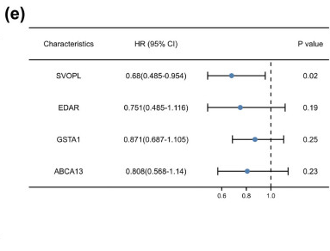
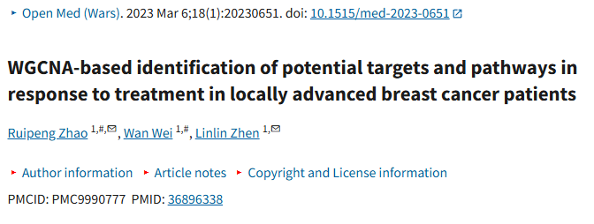
601-800
9
Пример 1: WGCNA + Cox risk score (breast cancer, PMC9990777)
370
13
TCGA breast IIB–IIIC (stages).
WGCNA → DEGs intersect → 4 hub: SVOPL, EDAR, GSTA1, ABCA13.
Cox: risk score из 4 генов.
Immune корреляция: low risk ↑ T cells/monocytes.

Slide 23
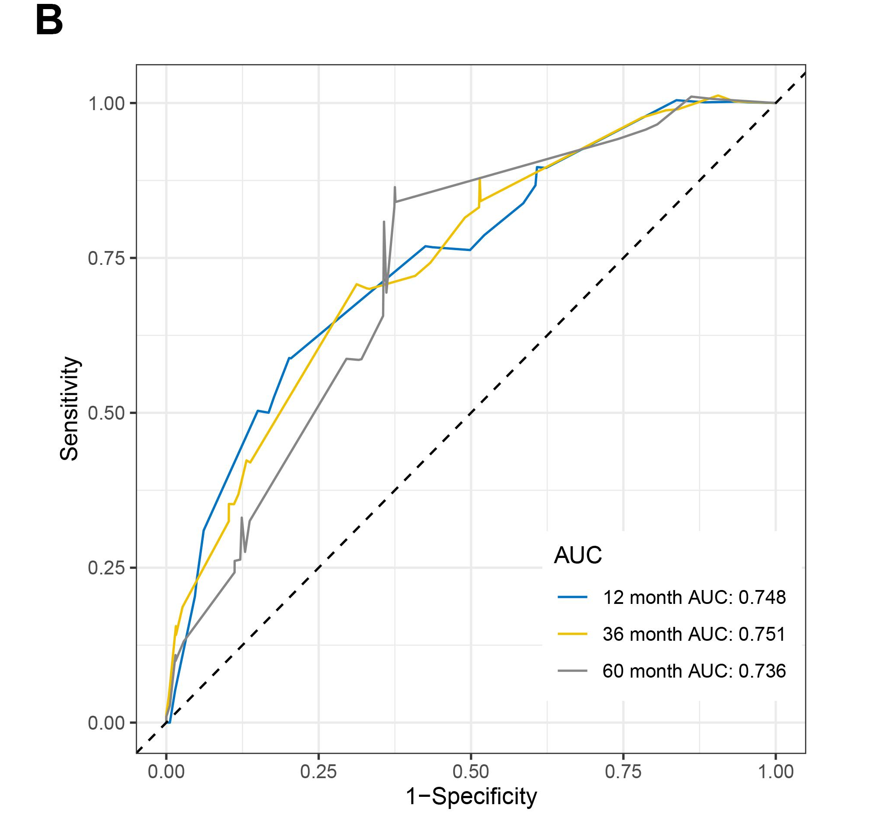
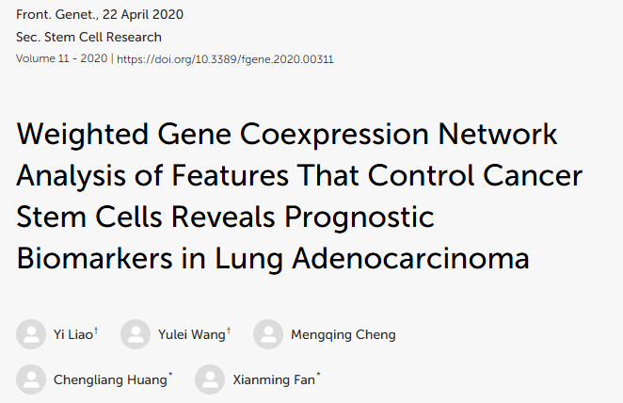
601-800
9
Пример 2: WGCNA + RF classifier (LUAD CSC, Frontiers 2020)
370
13
TCGA/GEO LUAD
WGCNA → green/blue modules (cell cycle).
Hub 6 генов (из PPI/MCODE).
RF classifier на 6 genes → LUAD subtypes.
Accuracy 85%, prognostic: high CSC poor OS.
Практика: ME → RF на подтипы/рецидив.

Slide 24
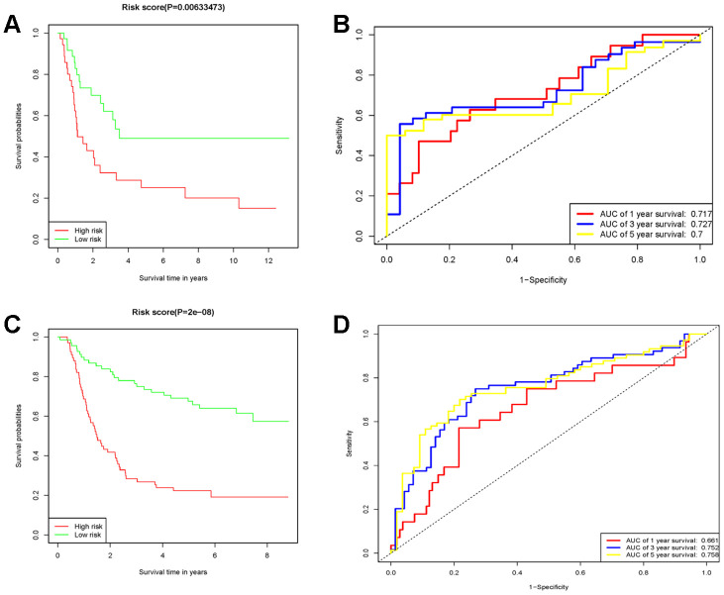
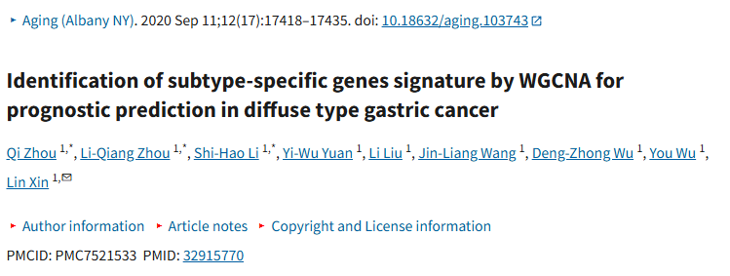
601-800
9
Пример 3: WGCNA + LASSO Cox (Gastric diffuse, Frontiers 2020)
370
13
TCGA gastric diffuse vs intestinal.
WGCNA → модуль по subtype → LASSO Cox → 10 lncRNA signature.
Risk high/low: OS p=2.8e-10, C-index=0.97, AUC=1.0 (1/3/5y).
GSEA: tumor pathways ↑ high risk.

Slide 25
601-800
9
Итоги
370
13
Сетевой анализ: полный цикл
Что мы сегодня изучили:
✓ Основы теории графов (nodes, edges, weights) ✓ Метрики графов (degree, centrality, clustering coeff) ✓ Обнаружение модулей (Louvain, modularity) ✓ WGCNA: step-by-step с примерами ✓ Hub гены и их роль ✓ Визуализация (TOM plots, Cytoscape) ✓ Функциональное обогащение (GO, KEGG) ✓ Практические примеры (рак молочной железы) ✓ Интеграция с ML
Ключевая идея: Гены не работают одиночно — они работают во взаимодействии. Сетевой анализ раскрывает это.

Slide 26
601-800
9
Ресурсы и литература
370
13
Как начать?
Главный источник:
Langfelder P, Horvath S. WGCNA: an R package for weighted correlation network analysis. BMC Bioinformatics. 2008.
https://horvath.genetics.ucla.edu/html/CoexpressionNetwork/Rpackages/WGCNA/
Пакеты R:
install.packages("WGCNA")
install.packages("igraph")
install.packages("STRINGdb") # для protein interactions
Визуализация:
Cytoscape: cytoscape.org (бесплатно, мощно)
ggraph: R пакет для красивых графов
networkD3: интерактивные графы в браузере
Датасеты для практики:
GEO (Gene Expression Omnibus): https://www.ncbi.nlm.nih.gov/geo/
TCGA: https://portal.gdc.cancer.gov/
Реальные датасеты с публикациями (Google Scholar)

Slide 27
Спасибо за внимание!

